Slide 1
學期實驗大綱
FCDNN design & its software implementation – 9/25
MIPS assembly programming – 10/9
FC-DNN implementation on Zynq – 10/16
Hardware modeling (Verilog), simulation, & implementation – 10/23
Tiny MIPS as an accelerator (software, hardware) – 11/20、11/25
Trace-driven cache simulation – 12/11

Slide 2
Tiny MIPS as an accelerator (hardware)
Advisor: Tay-Jyi Lin
助教: 郭立揚、吳博宇、廖致諺

Slide 3
授課大綱
Software (11/20)
Zynq 處理系統（PS）和可程式邏輯（PL）傳輸的基本概念
Zynq與Mips Core的交互方式
如何在Mips Core上運行FC-DNN
如何優化C code，讓執行時間變更少
Hardware (11/25)
Mips Core code structure
如何做Simulation
新指令的添加方式

Slide 4
實驗目標
優化Mnist FC-DNN手寫辨識專案的執行速度：
新增自定義指令集 (MAC指令d = a * b + c)
完善Pipeline
新增Pipeline interlock機制 (Stall取代NOP)
新增Forwarding機制
新增Branch prediction機制

Slide 5
Outline
Mips-Core
系統規格
系統架構
Memory map
程式說明 (5 stage pipeline RTL code)
Simulation
Exercise
Homework

Slide 6
Outline
Mips-Core
系統規格
系統架構
Memory map
程式說明 (5 stage pipeline RTL code)
Simulation
Exercise
Homework

Slide 7
Mips Core – 系統規格
Mips-Core：
Pipeline: 5 Stage (IF, ID, EXE, MEM, WB), without forwarding unit & branch prediction
IM/DM size: 8KB/8KB (2048 * 32 bits)
Register: 32 integer registers & 32 floating point register (IEEE754)
Instruction support:
Integer:
R type: add, sub, and, or, slt
I type: addi, lw, sw, beq, bne
J type: j
Floating point:
R type: add.s, mul.s
I type: lwc1, swc1

Slide 8
Mips Core – Memory map
Memory map：
 | Address (multiples of 4)
IM (8KB) | 0x40000000 (IM[0]) - 0x40001FFC (IM[2047])
DM (8KB) | 0x40002000 (DM[0]) - 0x40003FFC (DM[2047])
RF | 0x40004000 (RF[0]) - 0x4000407C (RF[31])
MIPS_RSTN | 0x40008004

Slide 9
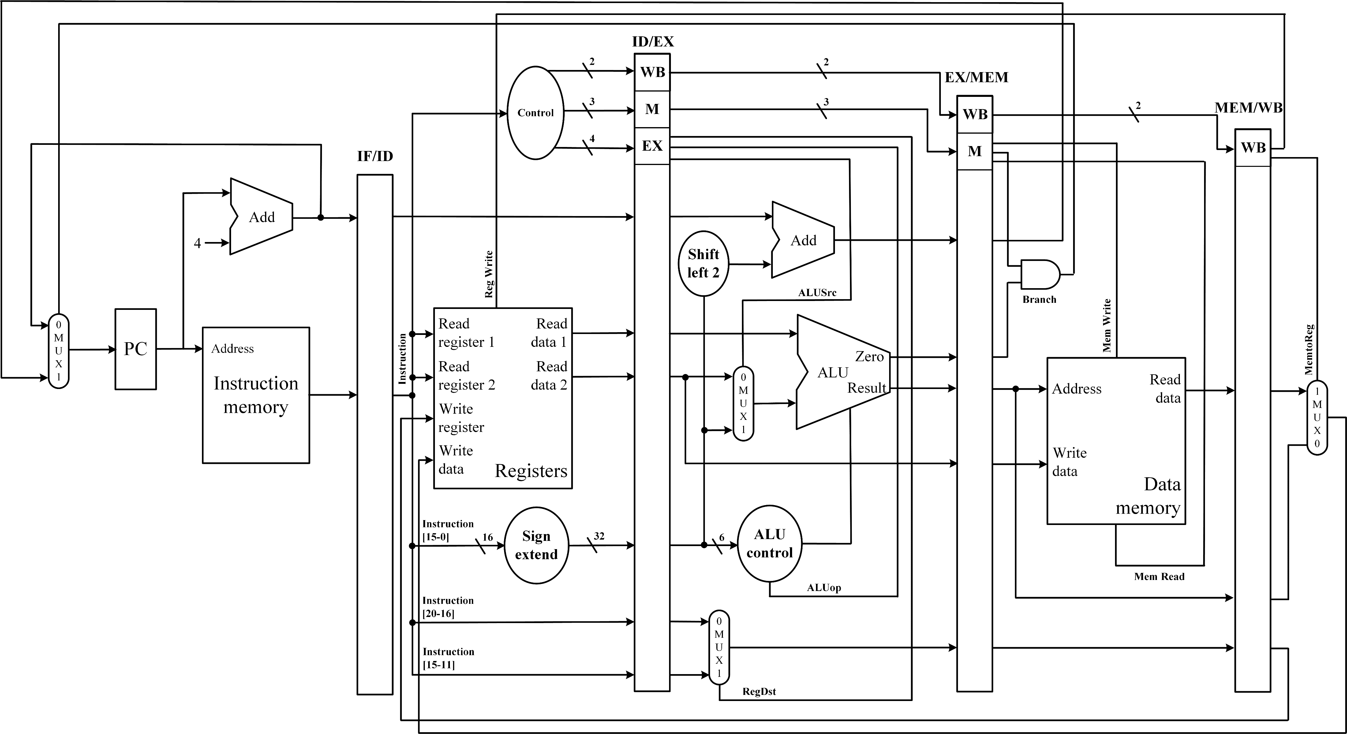
Mips Core – 系統架構

Slide 10
Mips Core – 檔案結構
主要修改的地方

Slide 11
程式說明 – Instruction Fetch (取指 + PC計算)
always @(*)
begin
if(!rstn)
fetch_instr <= 32'd0;
else
fetch_instr <= instr_mem_dout;
end
always @(posedge clk or negedge rstn)
begin
if(!rstn)
fetch_pc <= 32'd0;
else
fetch_pc <= (branch_xm) ? branch_addr_xm : ((jump_dx) ? jump_addr : (fetch_pc + 4)) ;
end
sram instr_mem( … );

Slide 12
程式說明 – Instruction Decode (RF讀取)
reg [31:0] REG_I [0:31];
//read data to rs
always @* begin
rs_data = REG_I[rs_addr];
end
//read data to rt
always @* begin
rt_data = REG_I[rt_addr];
end

Slide 13
程式說明 – Instruction Decode (Control訊號解碼)
case( instr[31:26] )
R_TYPE: …
ADDI: …
LW: begin
alu_src2 <= {{16{instr[15]}}, instr[15:0]};
rd_addr_dx <= instr[20:16];
mem_to_reg_dx <= 1'b1;
reg_write_dx <= 1'b1;
mem_read_dx <= 1'b1;
mem_write_dx <= 1'b0;
branch_dx <= 1'b0;
alu_ctrl <= 4'd2;
fp_operation_dx <= 1’b0;
end
…
…
F_R_TYPE:
endcase

Slide 14
程式說明 – Execution (Branch位址計算)
always @(posedge clk or negedge rstn)
begin
if(!rstn) begin
…
end else begin
…
...
branch_addr_xm <= pc_dx + {{15{imm[15]}}, imm, 2'b0};
end
end

Slide 15
程式說明 – Execution (ALU邏輯)
case(alu_ctrl)
4'd0:
alu_out_xm <= alu_src1 & alu_src2;
4'd1:
alu_out_xm <= alu_src1 | alu_src2;
4'd2:
alu_out_xm <= alu_src1 + alu_src2;
4'd6:
alu_out_xm <= alu_src1 - alu_src2;
4'd7:
alu_out_xm <= alu_src1 < alu_src2 ? 1 : 0;
default:
alu_out_xm <= alu_out_xm;
endcase

Slide 16
程式說明 – Memory (Data Memory寫入、讀取)
//write data
always @(*) begin
…
data_mem_addr <= alu_out_xm[12:2];
data_mem_din <= mem_data_xm;
data_mem_we <= mem_write_xm;
…
end
//read data
assign mem_data_to_reg = mem_read_xm ? data_mem_dout : mem_data_to_reg_tmp;
sram data_mem(
.addra(data_mem_addr),
.clka(clk),
.dina(data_mem_din),
.douta(data_mem_dout),
.ena(1'b1),
.wea(data_mem_we)
);

Slide 17
程式說明 – Write back(RF寫入)
reg [31:0] REG_I [0:31];
//write back
always @(posedge clk or negedge rstn)
…
if(reg_write_mw && !fp_operation_mw && rd_addr != 5'd0) begin
REG_I[rd_addr] <= (mem_to_reg_mw) ? mem_data_to_reg : alu_out_mw;
end

Slide 18
Simulation – 測試資料產生流程 (Machine code)
撰寫Mips assembly code
在發生Hazard的指令間插入NOP (add $0, $0, $0)
用MARS輸出Machine code，並複製到im_data/im.txt中
beq與j指令的Machine code需手動轉換 (Memory base與MARS不同)
acc:
beq $5, $4, exit 10a40018 //IM[10]
...
j acc 0800000a //IM[32]
...
exit:
swc1 $f4, 4($4) e4840004 //IM[35]
儲存im_data/im.txt檔
offset: 35 – 12 + 1 = 24 = 0x18

Slide 19
Simulation – Testbench使用與修改方式
ahb_tb.v
寫入 Mips相對應的Memory map位址 (IM or DM…)
ahb_write(addr, data);
讀取 Mips相對應的Memory map位址
ahb_read(addr, data);
若是im.txt有修改，則必須修改讀取的指令數
//write im
for(i = 0; i < 40; i = i + 1) begin
ahb_write(im_addr, instr[i]);
im_addr = im_addr + 32'd4;
end

Slide 20
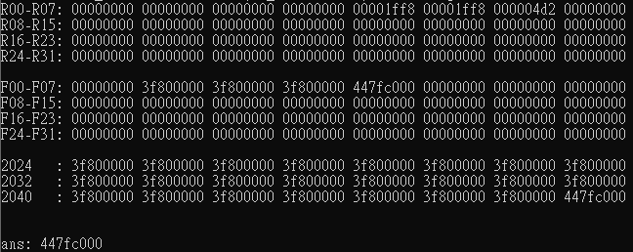
Simulation – 執行結果
Terminal中會顯示出暫存器與DM的值以及計算結果
下圖為模擬的結果 (memory_dump可將Memory中的值顯示出來)
一般暫存器
浮點數暫存器(IEEE754)
Data Memory
計算結果

Slide 21
Simulation – FC-DNN單顆神經元計算驗證
將DM的1~2046，全部填1 (IEEE754 = 0x3f80_0000)
計算公式 (累乘加)
1*1 + 1*1 + … + 1*1 = 1023 (IEEE754 = 0x447f_c000)
確認輸出是否為1023 (IEEE754 = 0x447f_c000 )
▲ Testbench模擬結果

Slide 22
Outline
Mips-Core
系統規格
系統架構
Memory map
程式說明 (5 stage pipeline RTL code)
Simulation
Exercise
Homework

Slide 23
Exercise - 新增MUL指令
說明：
計算方式同單顆神經元的FC-DNN，差別為計算整數而非浮點數
▲ MUL指令格式
預期結果
Terminal中會顯示整數乘加後的整數運算結果
ans: 000003ff (1023)

Slide 24
Exercise - 新增MUL指令
指令添加方式(與R-type指令雷同)：
修改id_dcu.v
在 (case( instr[31:26] ))，添加SPETIAL2 OP code 6’b011100的解碼
設置控制訊號
alu_src2 //ALU SRC2的來源
rd_addr_dx //RD的位址
mem_to_reg_dx //讀memory是否需要寫入暫存器
reg_write_dx //是否需要寫入暫存器
mem_read_dx //是否要讀memory
mem_write_dx //是否要寫memory
branch_dx //是否為branch指令
fp_operation_dx //是否為浮點運算指令
3. 添加case( instr[5:0])判斷是否為MUL指令，是的話 alu_ctrl <= 4'd3;

Slide 25
Exercise - 新增MUL指令
修改ex_pipe.v
在alu_ctrl解碼處新增MUL運算
case(alu_ctrl)
4'd0:
alu_out_xm <= alu_src1 & alu_src2;
4'd1:
alu_out_xm <= alu_src1 | alu_src2;
4'd2:
alu_out_xm <= alu_src1 + alu_src2;
4'd3:
alu_out_xm <= alu_src1 * alu_src2;
4'd6:
alu_out_xm <= alu_src1 - alu_src2;
4'd7:
alu_out_xm <= alu_src1 < alu_src2 ? 1 : 0;
default:
alu_out_xm <= alu_out_xm;
endcase

Slide 26
Exercise - 新增MUL指令
Simulation：
編譯：
iverilog –o dio ahb_tb.v
執行：
vvp dio
查看波型：
gtkwave cpu_hw.vcd
驗收方式：
在Terminal顯示出累加結果ans: 000003ff ，請助教檢查

Slide 27
Outline
Mips-Core
系統規格
系統架構
Memory map
程式說明 (5 stage pipeline RTL code)
Simulation
Exercise
Homework

Slide 28
Homework
作業內容：
優化Mnist FC-DNN手寫辨識專案的執行速度，可能的優化方向為(盡力做就好)：
新增自定義指令集 (MAC指令d = a * b + c)
完善Pipeline
新增Pipeline interlock機制 (Stall取代NOP)
新增Forwarding機制
新增Branch prediction機制
將實作結果撰寫成5頁內的A4紙本報告，內容可自由發揮

Slide 29
Homework
紙本報告內容建議：
簡述Mnist FC-DNN
執行FC-DNN計算的效能瓶頸 (Mips core)
優化方式 (硬體、軟體)
優化結果 (Perf數據前後對比)
結論與心得
作業繳交方式：
實體Demo與繳交紙本報告
Office hour：
時間：每週三、四 下午7:00 – 9:00
地點：資工館 501A實驗室

Slide 30
Homework
Demo及報告繳交時間：
2023/12/16 (一) 下午2:00 – 5:00 (資工館 501A實驗室)
※ 當天有課請提早通知助教 ，逾時不接受補demo
Demo內容：
優化後的Perf執行時間
Demo注意事項：
請攜帶紙本報告繳交
需歸還Zedboard，並請記得帶借用單

Slide 31
Appendix

Slide 32
教學影片
從零開始創建Vivado專案
https://youtu.be/tggUh-G34hU
Vivado快速包裝IP
https://youtu.be/bBvuOrZBHaM

Slide 33
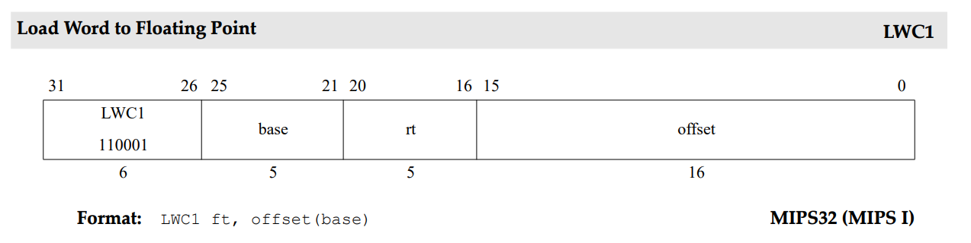
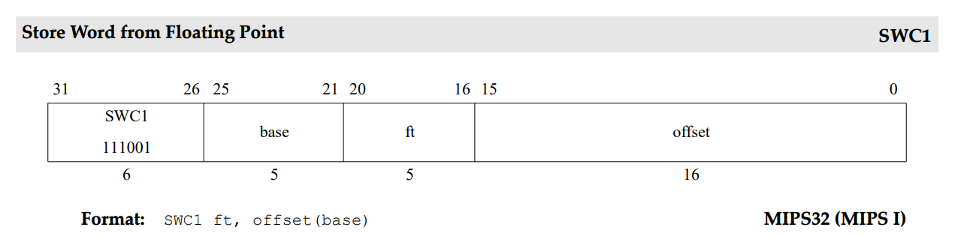
浮點指令格式 – lwc1、swc1

Slide 34
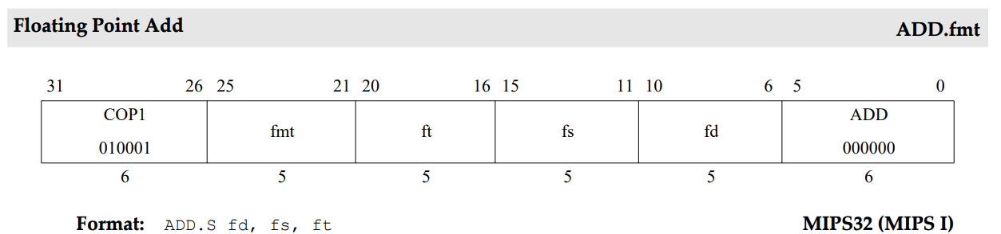
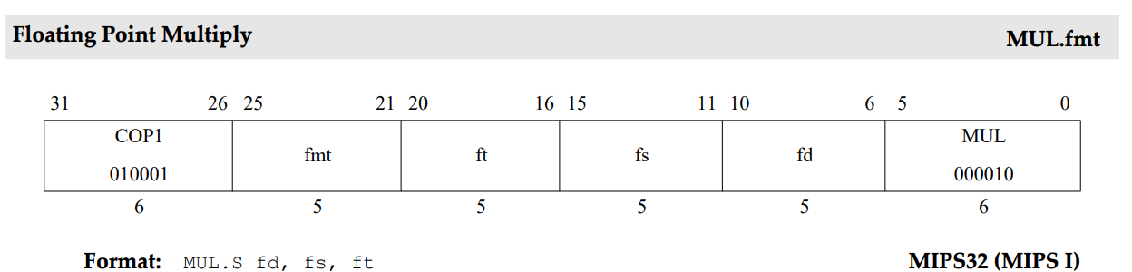
浮點指令格式 – add.s、mul.s

Slide 35
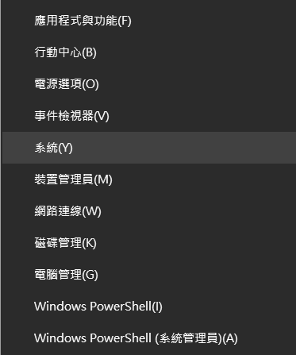
iverilog安裝
雙擊iverilog-v12-20220611-x64_setup.exe 並進行安裝
開始icon點擊右鍵，並選取系統

Slide 36
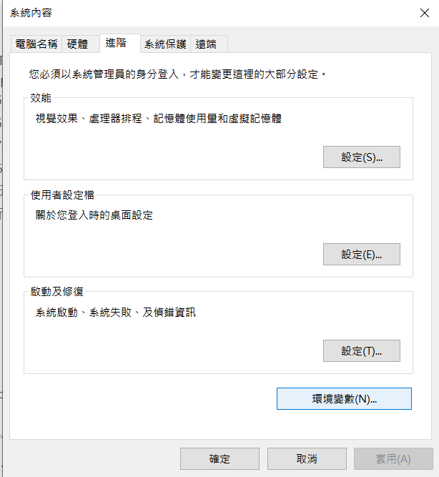

iverilog安裝
點擊進階系統設定
選取環境變數

Slide 37
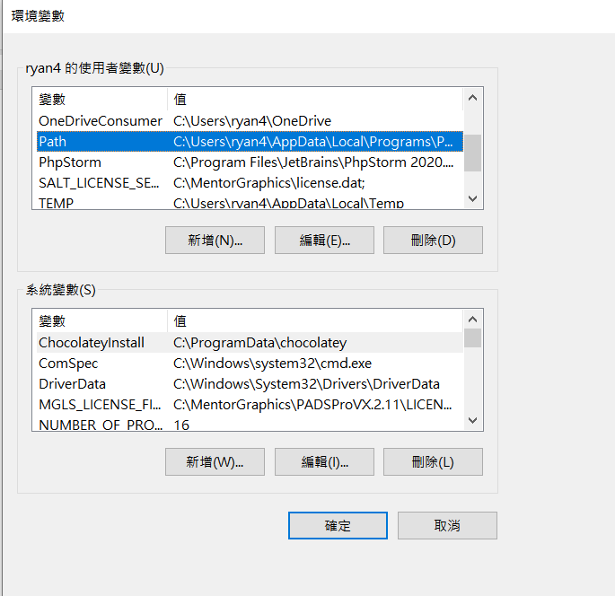
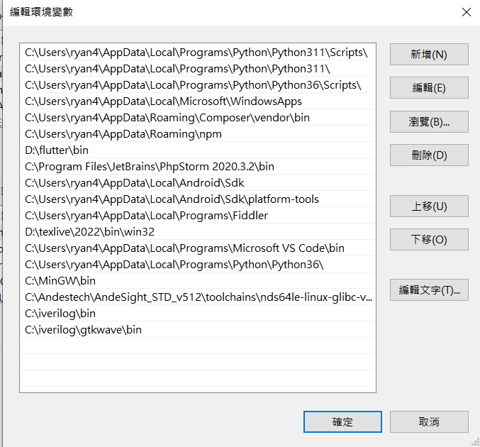
iverilog安裝
雙擊Path
新增這兩個檔案路徑，點擊確定

